Slide 1
Tuần 34
Bài 73: Ôn tập các số trong phạm vi 100
TOÁN 1

Slide 2

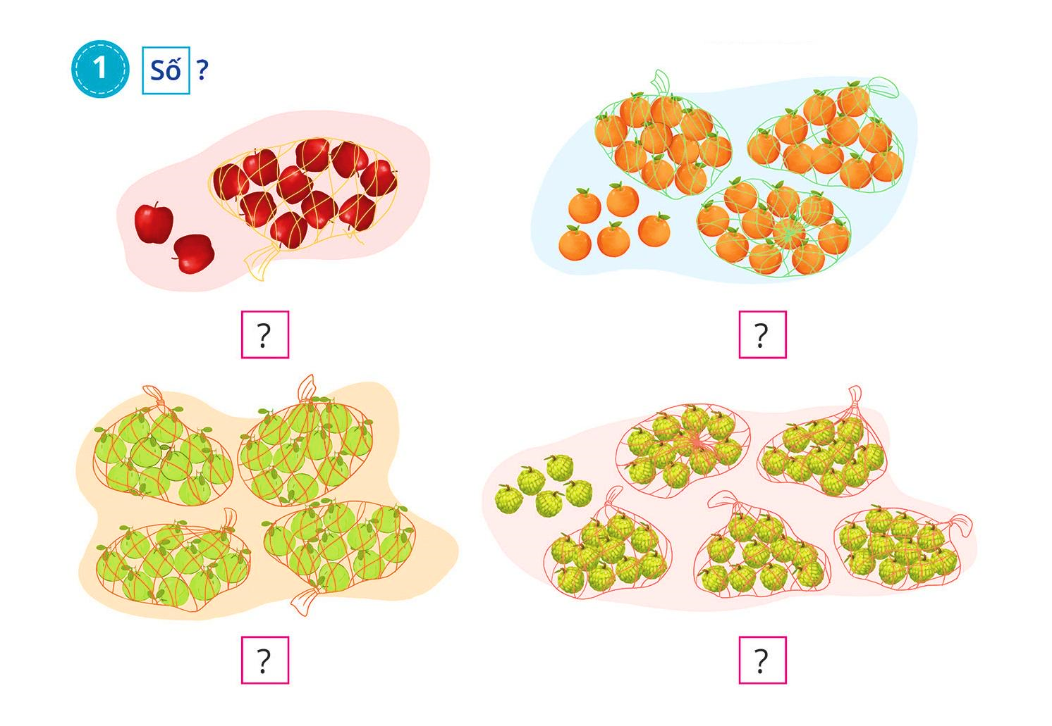
1
Số?
1
12
35
40
55

Slide 3
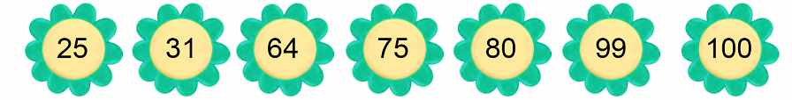
2
2
a) Đọc các số sau:

Slide 4






VÒNG QUAY
KÌ DIỆU
25
64
31
PHẦN THƯỞNG
75
100
80
99
QUAY

Slide 5
2
a) Đọc các số sau:
2
Hai mươi lăm
Tám mươi
Ba mươi mốt
Chín mươi chín
Sáu mươi tư
Bảy mươi lăm
Một trăm

Slide 6
2
b) Số?
5
- 25 gồm chục và đơn vị, ta viết 25 = +
2
5
20
60
4
- 64 gồm chục và đơn vị, ta viết 64 = +
6
4
- 80 gồm chục và đơn vị, ta viết 80 = +
8
0
80
0

Slide 7
3
3
>, <, =
56
>
8
52
57
83
=
83
<
39
<
44
12
=
12
47
<
67
76
>
23
19
<
82
7
<
75

Slide 8

4
4
Sắp xếp các số:
a) Theo thứ tự từ bé đến lớn:
b) Theo thứ tự từ lớn đến bé:

Slide 9

5
a) Em hãy dự đoán trong hình sau có bao nhiêu chiếc cốc?
5
b) Hãy đếm để kiểm tra dự đoán của mình.
56
Có ….. chiếc cốc

Slide 10









Tạm biệt và hẹn gặp lại!

